Slide 1





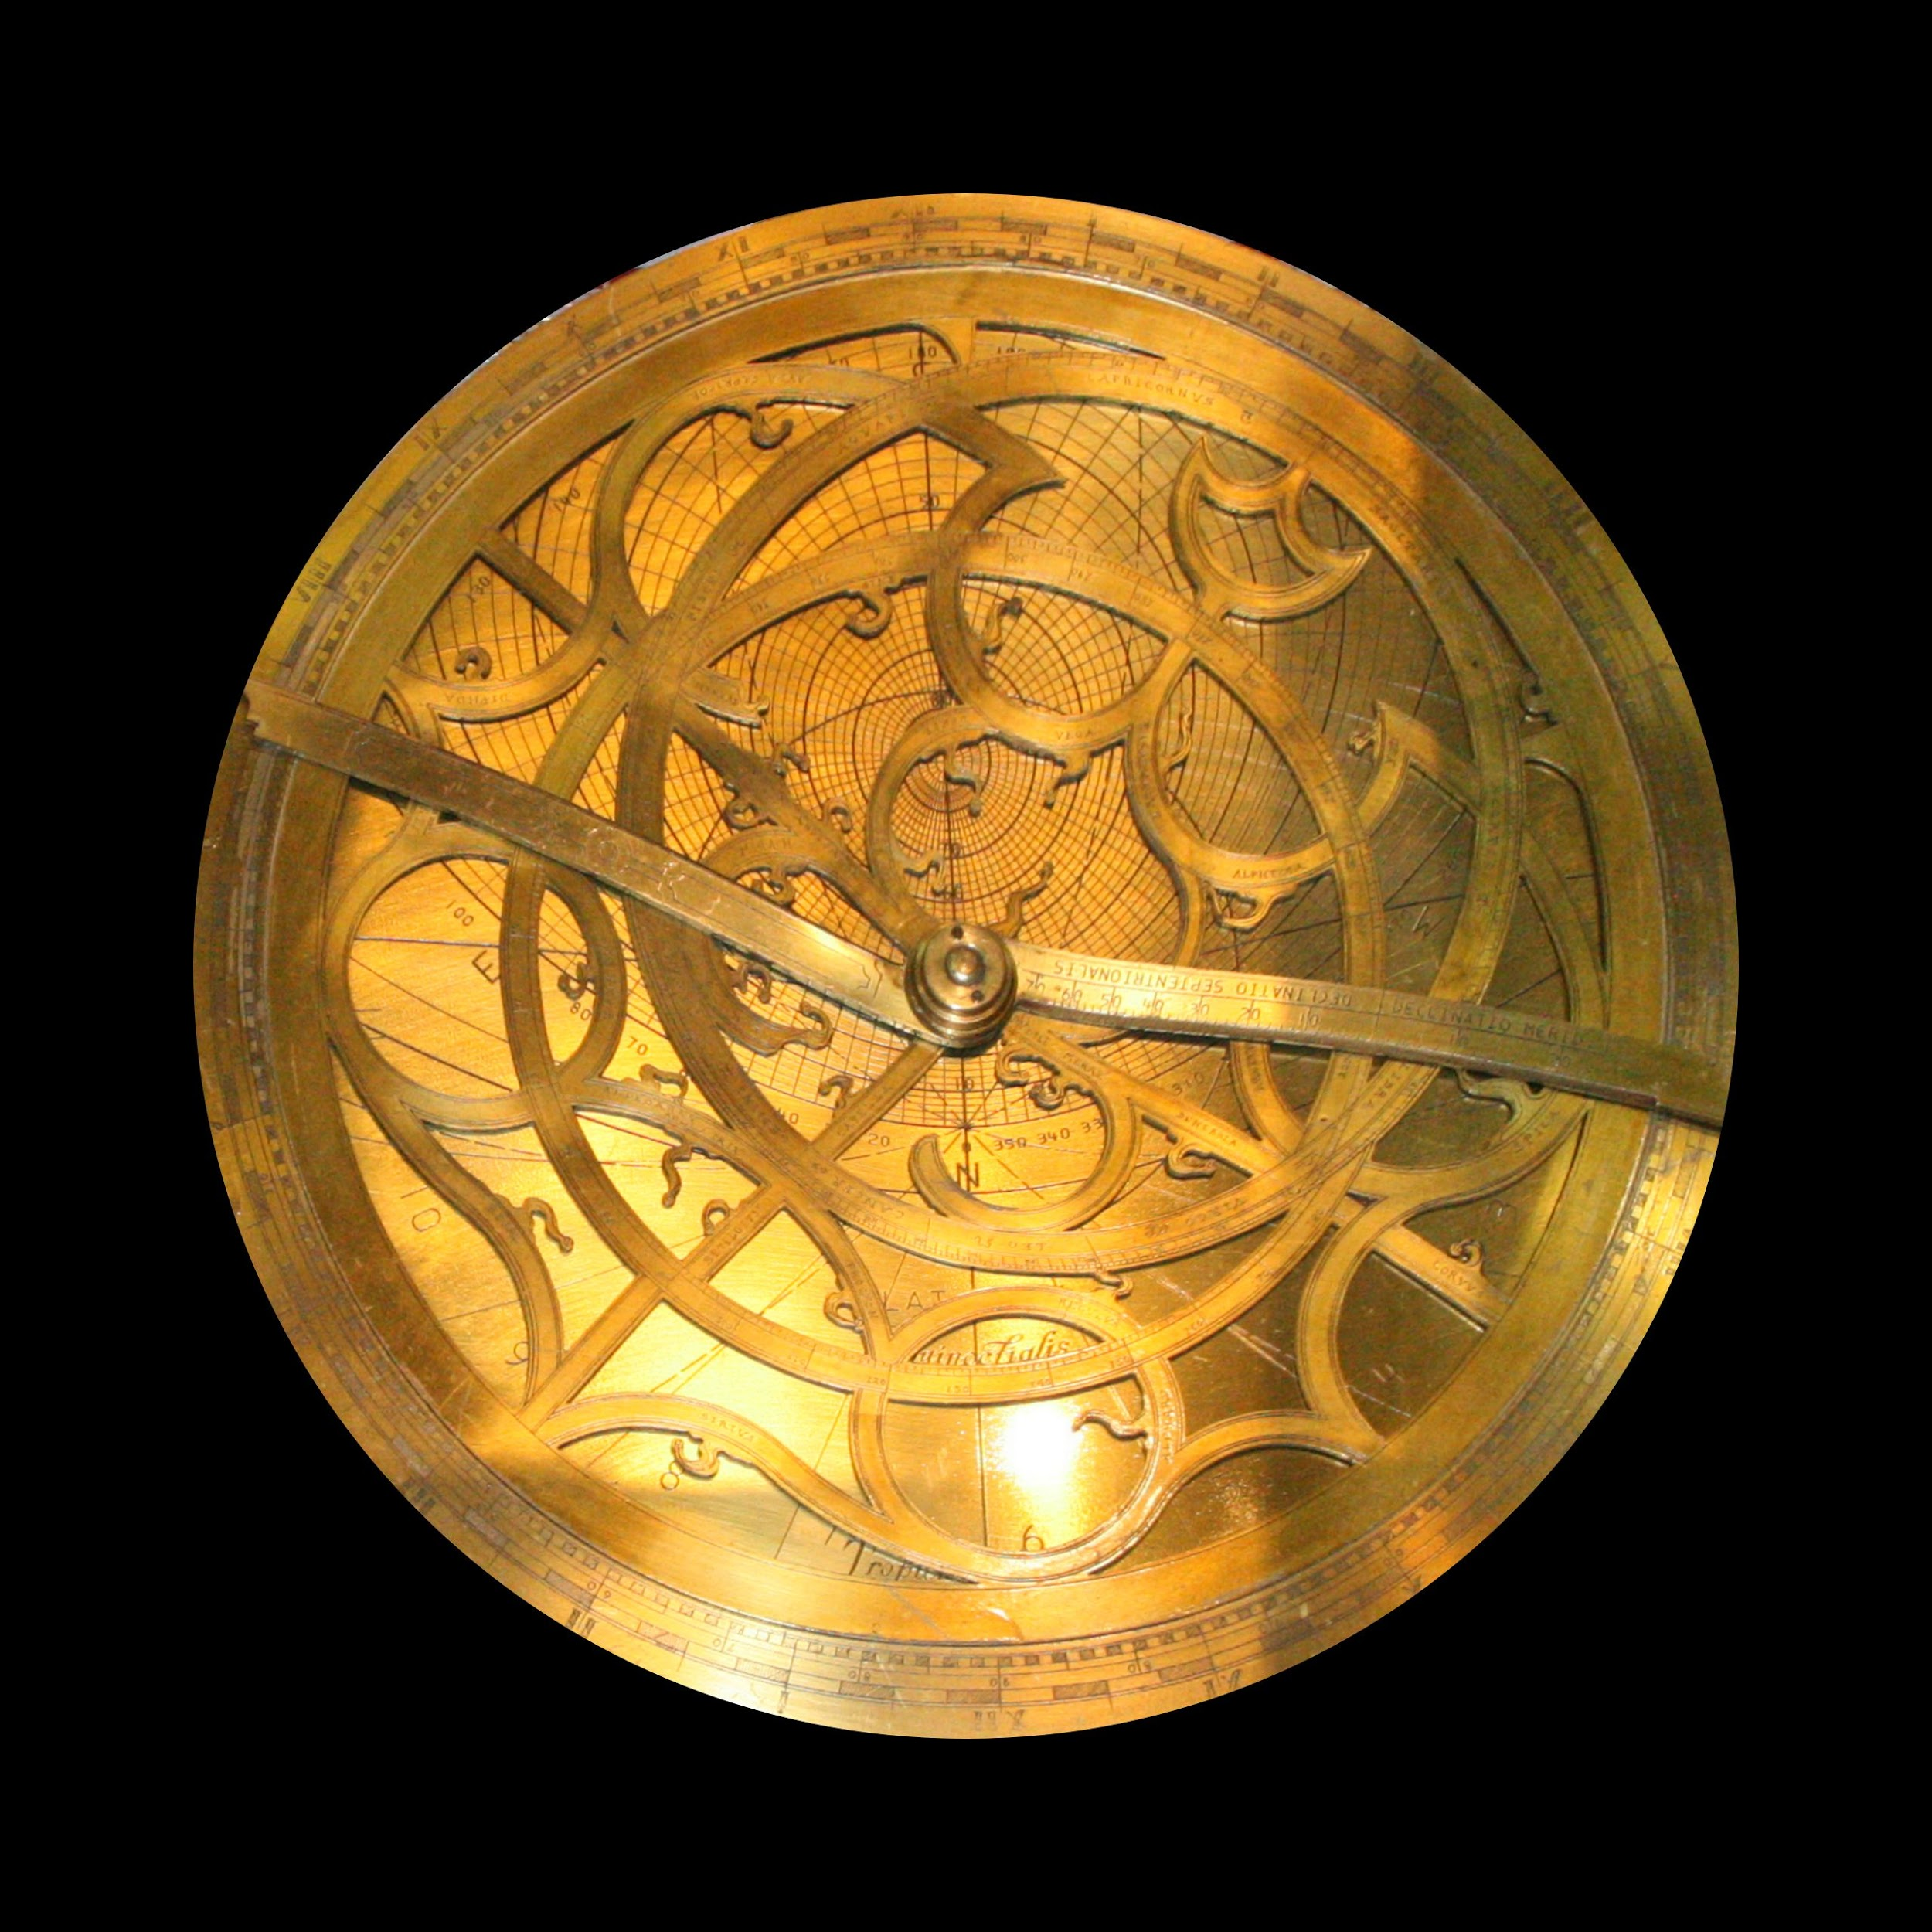


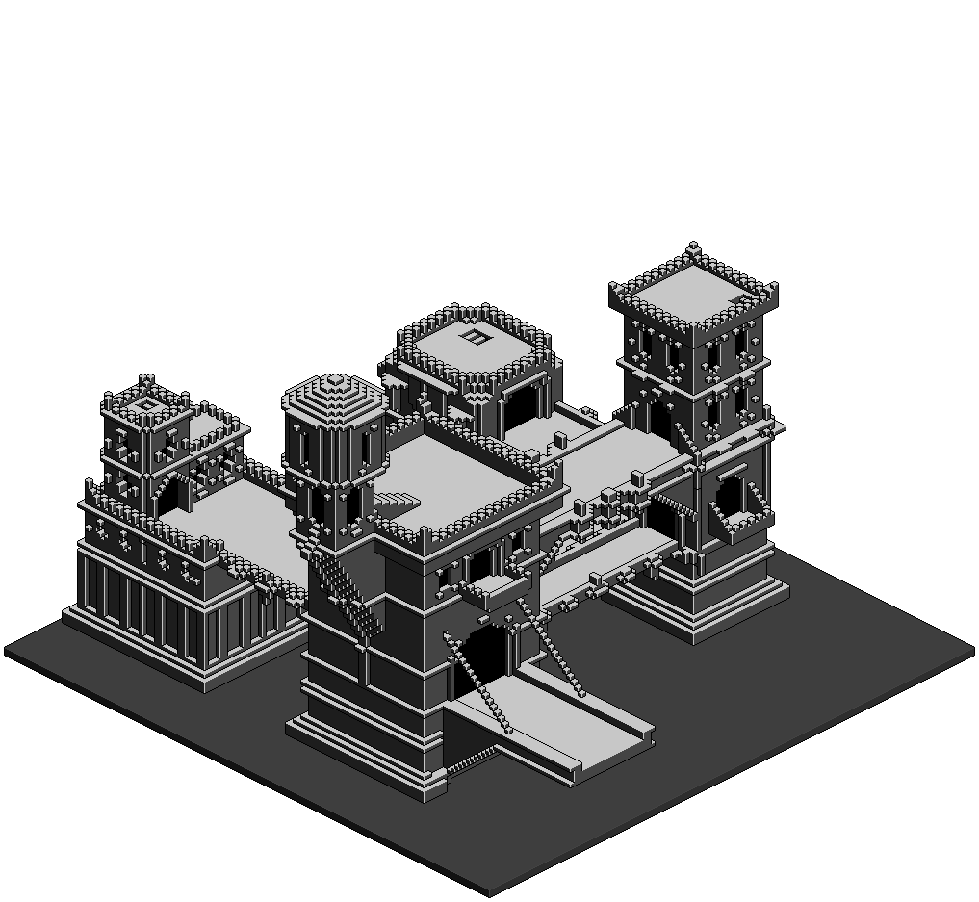
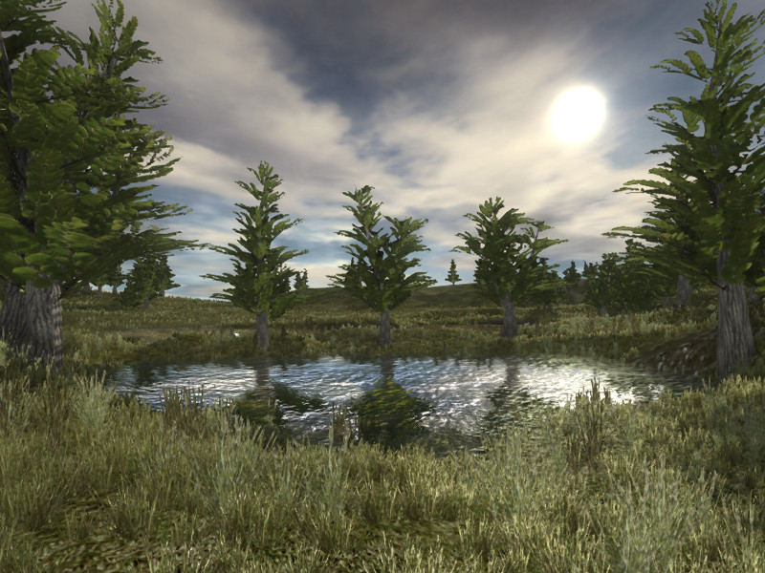
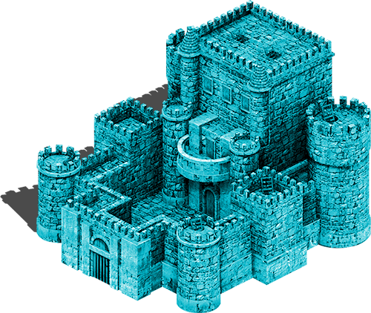

(시스템 메뉴) -> 던전 약탈 -> 캠페인
900
1200
1200
1200
기존에 생성했던 던전
캠페인을 진행할 캐릭터를 선택하시오
[ 하급 ] 말랑이좋아 150
취소
확인
CHAPTER 1
마왕의 성
CHAPTER 2
마수의 왕
CHAPTER 3
얼음 제국
던전 명칭
마력
던전 명칭
마력
선택
출정
Notes:
[ 확인 ] 선택시 캠페인 진행 맵으로 변환.

Slide 2
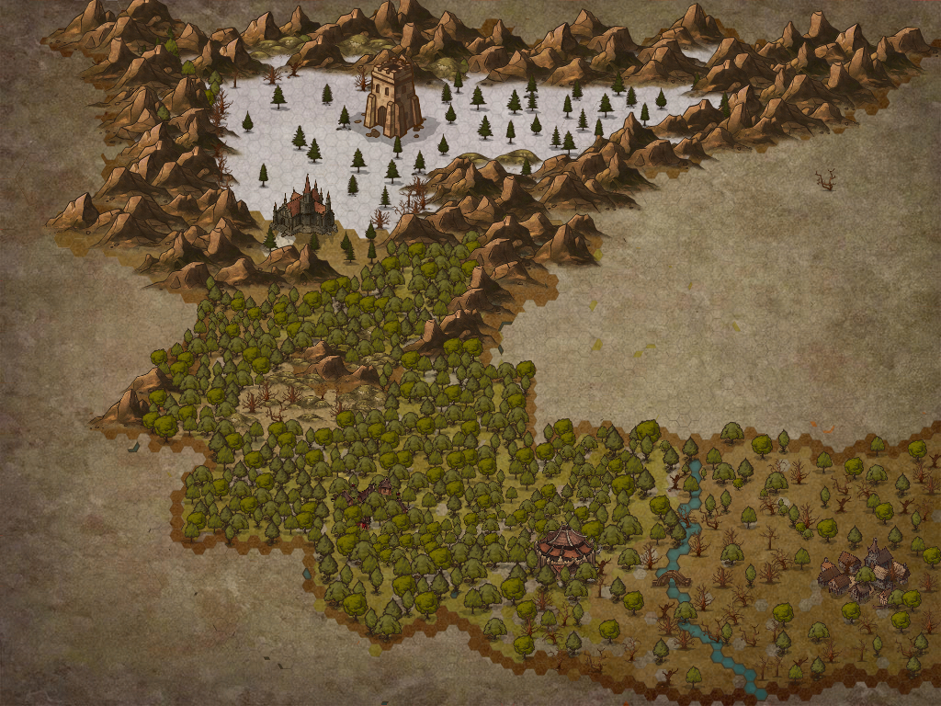
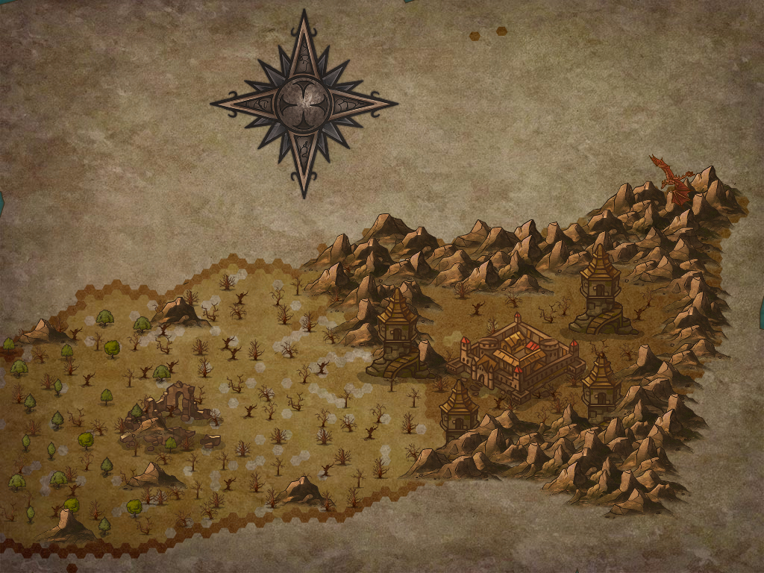

(시스템 메뉴) -> 던전 약탈 -> 캠페인
900
1200
1200
1
2
CHAPTER 1
마왕의 성
3
4
5
9
10
7
8
6
Notes:
스테이지 UI 선택시 화면 우측에 새로운 메세지 출력.
선택한 스테이지 UI 반짝거림.

Slide 3

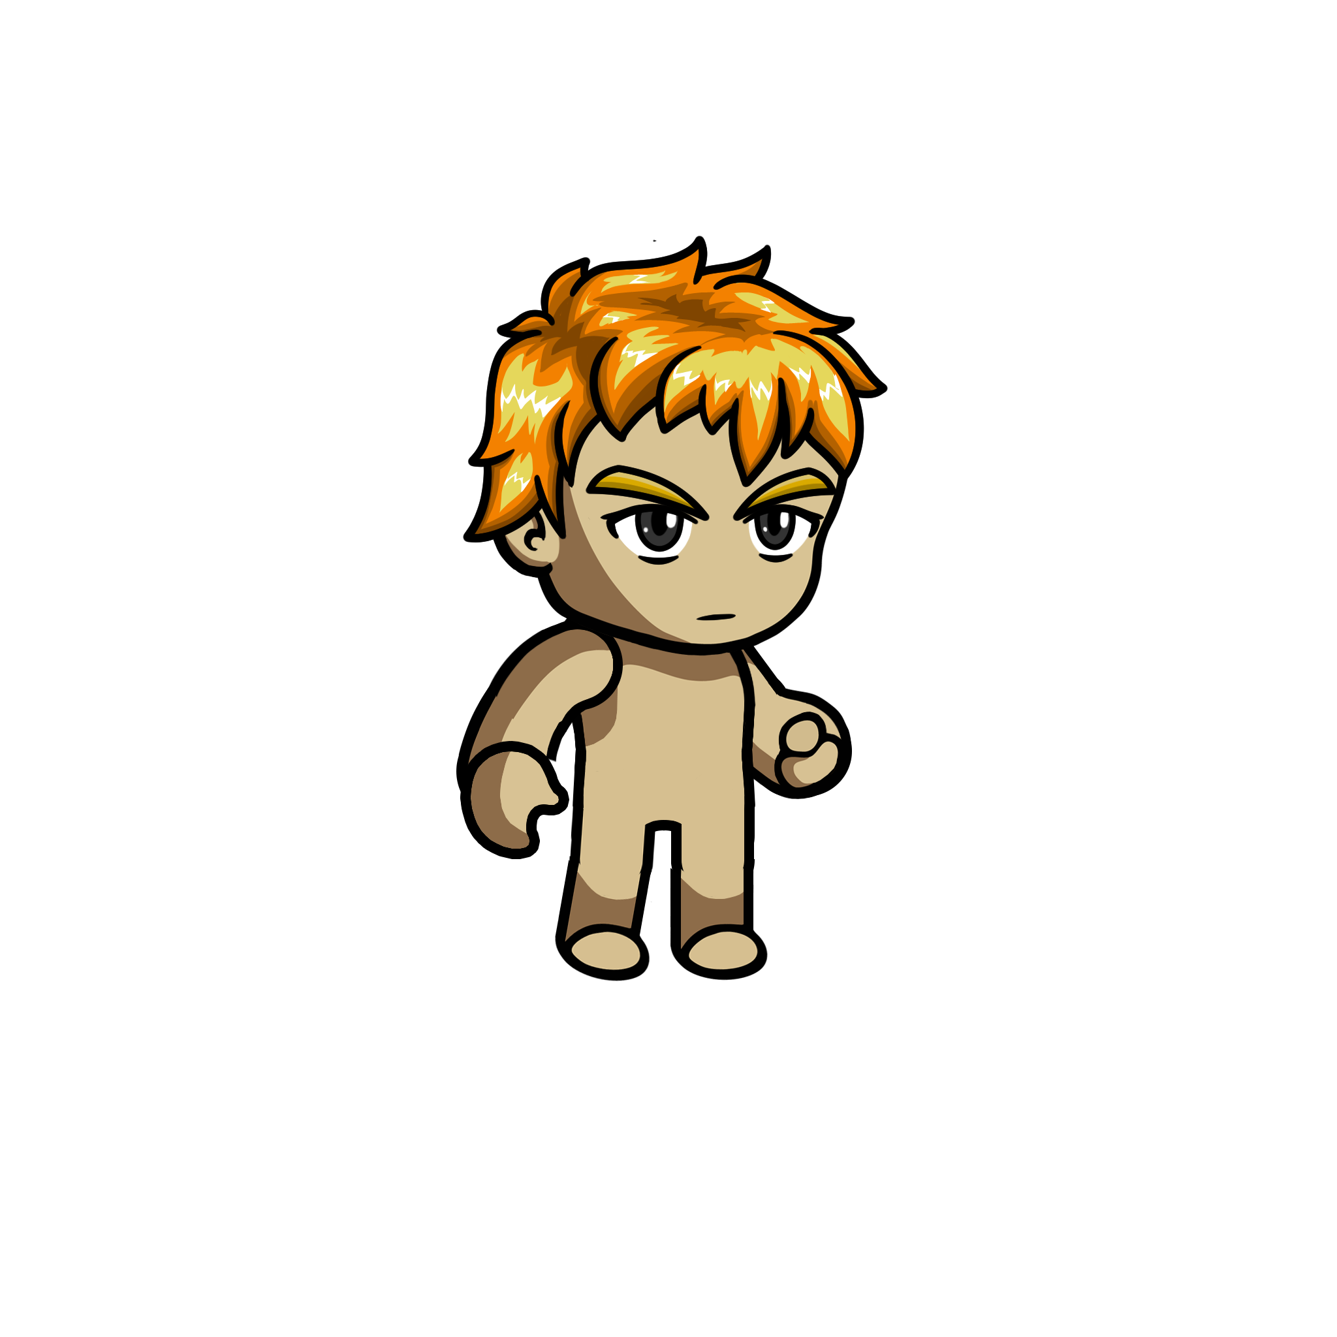


(시스템 메뉴) -> 던전 약탈 -> 캠페인
900
1200
1200
1
이변
유저 캐릭터 ID
2
CHAPTER 1
마왕의 성
[ 하급 ] 말랑이좋아 150
마왕의 명을 받아 북쪽 영지를
다스리고 있는 마족 [말랑이좋아]
영주성에서 한가로이 시간을
보내고 있던 중 [말랑이좋아] 가
관리하는 던전 쪽으로 알 수 없는
빛이 날아온다.
잠시 뒤 던전을 관리하던 집사가
3
체력
1
마력
1
물리 공격력
1
마법 공격력
1
스크롤바
4
플레이어 캐릭터 정보
물리 방어력
1
마법 방어력
1
이동속도
1
공격속도
5
1
10
9
자세히
7
캐릭터 변경
8
출정
6
세부정보
시나리오 프롤로그
Notes:
시나리오에 유저 캐릭터 ID 반영.
[ 뒤로가기 ] 선택시 메세지 창 종료.

Slide 4
(시스템 메뉴) -> 던전 약탈 -> 캠페인
900
1200
1200
1
이변
2
CHAPTER 1
마왕의 성
[ 하급 ] 말랑이좋아 150
마왕의 명을 받아 북쪽 영지를
다스리고 있는 마족 [말랑이좋아]
영주성에서 한가로이 시간을
보내고 있던 중 [말랑이좋아] 가
관리하는 던전 쪽으로 알 수 없는
빛이 날아온다.
잠시 뒤 던전을 관리하던 집사가
3
체력
1
마력
1
물리 공격력
1
마법 공격력
1
4
물리 방어력
1
마법 방어력
1
이동속도
1
공격속도
5
1
10
9
자세히
7
캐릭터 변경
8
출정
6
Notes:
[ 캐릭터 정보 ] 중앙 하단 쪽 [ 캐릭터 변경 ] 선택시 새로운 창 출력.

Slide 5



(시스템 메뉴) -> 던전 약탈 -> 캠페인
말랑이좋아
말랑이좋아
기존에 생성했던 던전
150
정보
체력
1
마력
1
물리 공격력
1
마법 공격력
1
장비
물리 방어력
1
마법 방어력
1
이동속도
1
공격속도
1
스킬
장착스킬
캐릭터 능력치
완료
Notes:
[ 정보 ] , [ 장비 ] , [ 스킬 ] 변환 가능
캐릭터 변경 가능.

Slide 6
(시스템 메뉴) -> 던전 약탈 -> 캠페인
말랑이좋아
말랑이좋아
기존에 생성했던 던전
정보
150
체력
1
마력
1
물리 공격력
1
마법 공격력
1
장비
물리 방어력
1
마법 방어력
1
이동속도
1
공격속도
1
스킬
완료
Notes:
[ 장비 ] 터치시 캐릭터 우측 정보창 변화

Slide 7
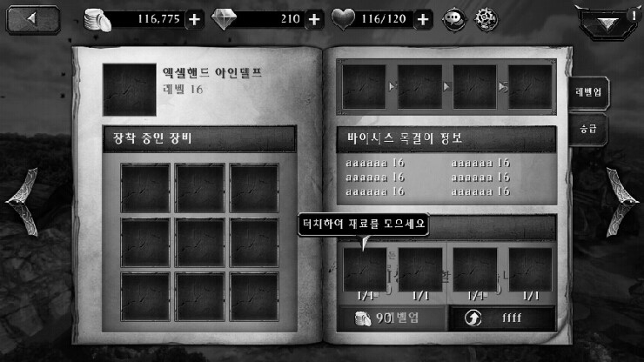
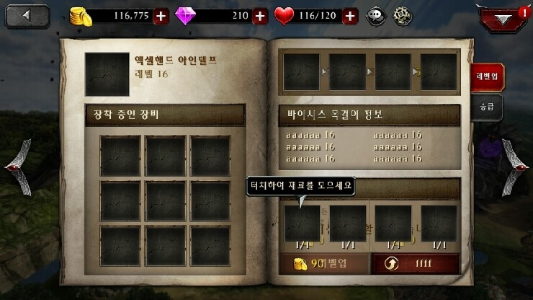

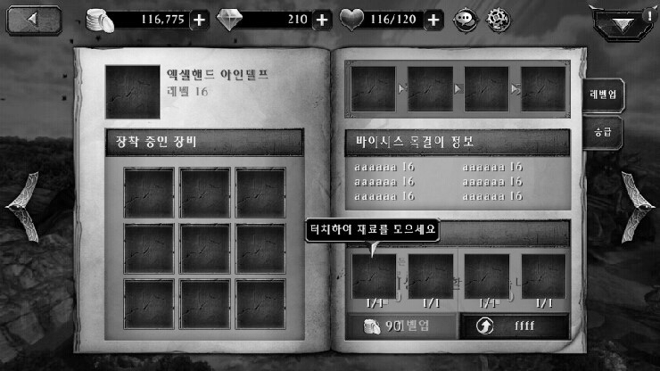


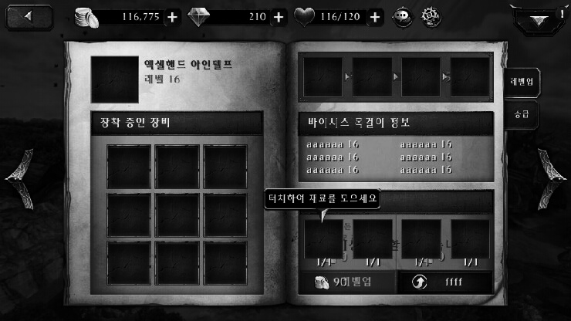





(시스템 메뉴) -> 던전 약탈 -> 캠페인
말랑이좋아
기존에 생성했던 던전
150
정보
장비
스킬
완료
Notes:
[ 정보 ] , [ 장비 ] , [ 스킬 ] 변환 가능
캐릭터 변경 가능.

Slide 8
(시스템 메뉴) -> 던전 약탈 -> 캠페인
말랑이좋아
말랑이좋아
기존에 생성했던 던전
150
정보
장비
스킬
완료
Notes:
[ 장비창 ] 터치시 다음 메세지 출력.

Slide 9



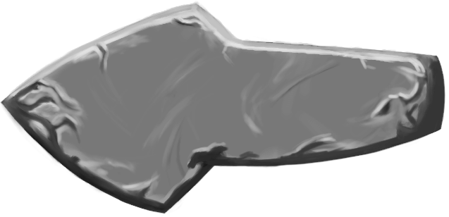
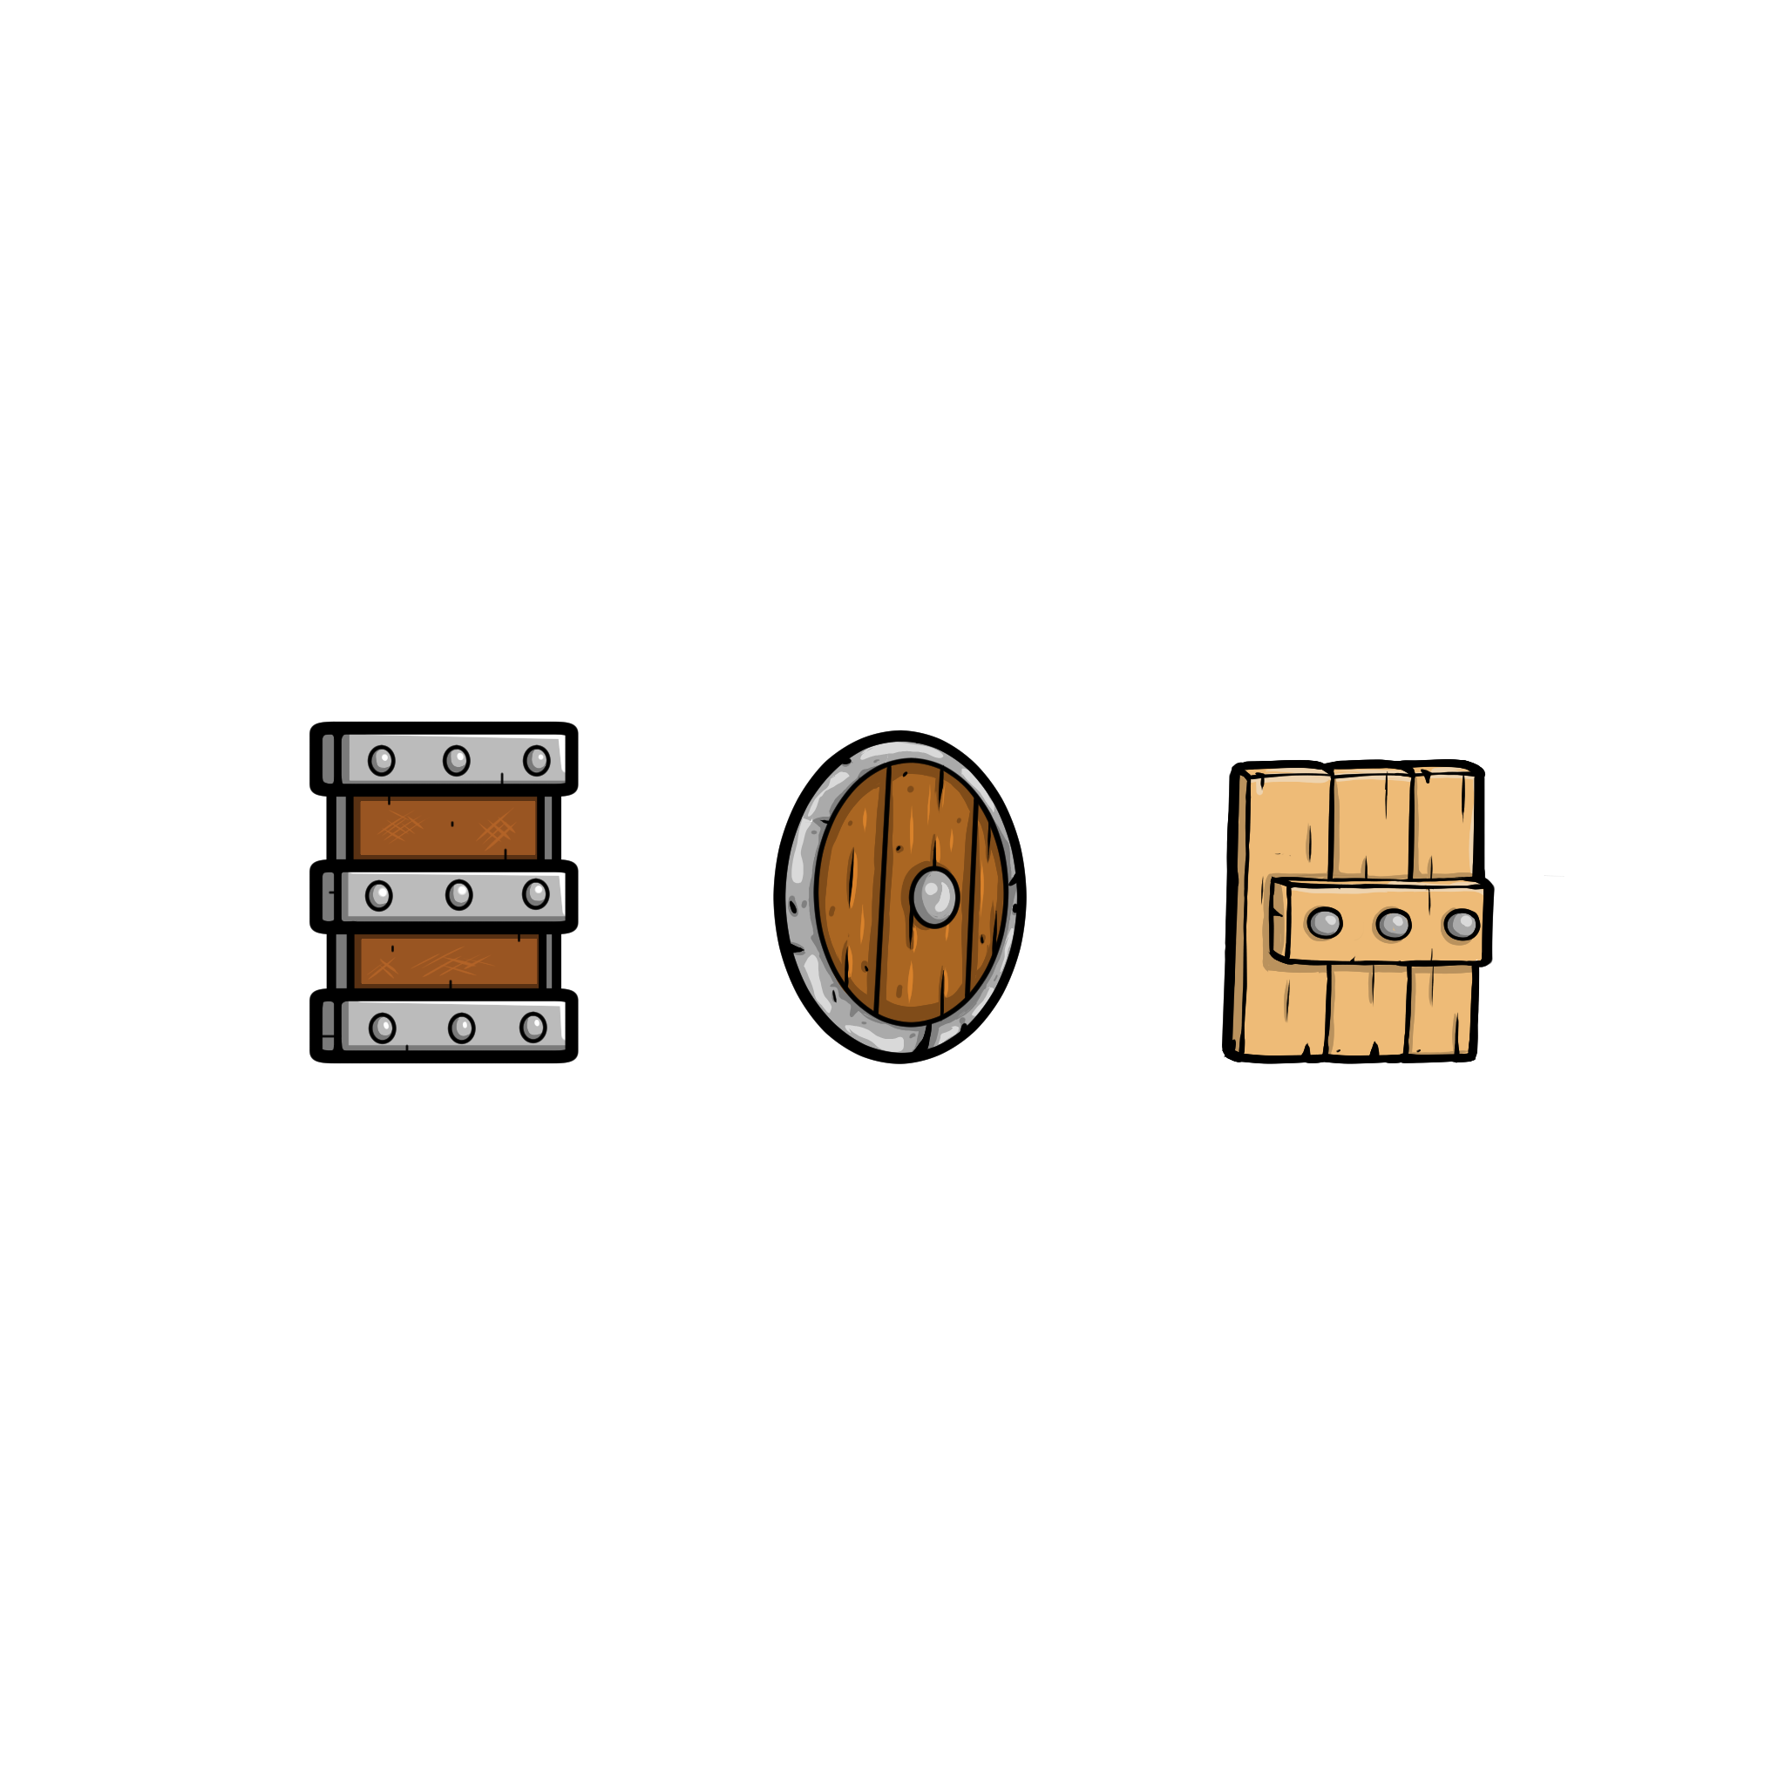
(시스템 메뉴) -> 던전 약탈 -> 캠페인
말랑이좋아
보유 장비란
말랑이좋아
기존에 생성했던 던전
정보
현재
장착 후
장비
능력치
물리 방어력
0
0
스킬
마법 방어력
0
0
체력
0
0
마력
0
0
취소
착용
완료
Notes:
[ 장비창 ] 터치시 [ 해당 장비 착용창 ] 출력.
( 1 ) 장비를 장착 하고 있는 상황
( 2 ) 장비를 장착하지 않고 있는 상황

Slide 10
(시스템 메뉴) -> 던전 약탈 -> 캠페인
말랑이좋아
말랑이좋아
기존에 생성했던 던전
정보
현재
장착 후
장비
능력치
물리 방어력
0
0
스킬
마법 방어력
0
0
체력
0
0
마력
0
0
취소
착용
완료
Notes:
[ 장비 ] 터치시 [ 장착 후 ] 란 과 능력치 란 변경.

Slide 11

(시스템 메뉴) -> 던전 약탈 -> 캠페인
말랑이좋아
말랑이좋아
기존에 생성했던 던전
정보
현재
장착 후
장비
능력치
물리 방어력
0
1
스킬
마법 방어력
0
1
체력
0
1
마력
0
1
취소
착용
완료
Notes:
[ 장비 ] 터치시 [ 장착 후 ] 란 과 능력치 란 변경.

Slide 12
(시스템 메뉴) -> 던전 약탈 -> 캠페인
말랑이좋아
기존에 생성했던 던전
정보
현재
장착 후
장비
능력치
물리 방어력
0
1
스킬
마법 방어력
0
1
체력
0
1
마력
0
1
취소
착용
완료
Notes:
[ 장비 ] 터치시 [ 장착 후 ] 란 과 능력치 란 변경.

Slide 13
(시스템 메뉴) -> 던전 약탈 -> 캠페인
말랑이좋아
기존에 생성했던 던전
150
정보
장비
스킬
완료
Notes:
[ 장비 변경 ] 완료.

Slide 14
(시스템 메뉴) -> 던전 약탈 -> 캠페인
말랑이좋아
기존에 생성했던 던전
150
정보
장비
스킬
완료
Notes:
[ 스킬 ] 선택시 우측 정보창 변경.

Slide 15
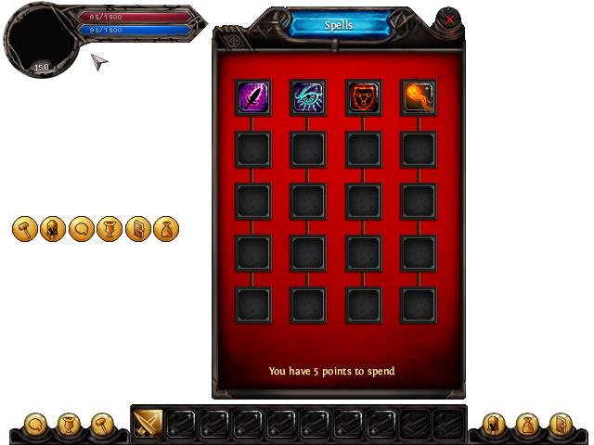

(시스템 메뉴) -> 던전 약탈 -> 캠페인
말랑이좋아
기존에 생성했던 던전
전사
도적
사제
공용
마법사
150
정보
장비
스킬
액티브
패시브
완료
Notes:
[ 장비 변경 ] 완료.

Slide 16
(시스템 메뉴) -> 던전 약탈 -> 캠페인
말랑이좋아
기존에 생성했던 던전
전사
도적
사제
공용
마법사
150
정보
장비
스킬
액티브
패시브
완료
Notes:
[ 장비 변경 ] 완료.

Slide 17


(시스템 메뉴) -> 던전 약탈 -> 캠페인
말랑이좋아
기존에 생성했던 던전
마법사
도적
사제
공용
전사
150
정보
장비
스킬
액티브
패시브
완료
Notes:
[ 장비 변경 ] 완료.

Slide 18


(시스템 메뉴) -> 던전 약탈 -> 캠페인
말랑이좋아
기존에 생성했던 던전
마법사
도적
사제
공용
전사
150
정보
장비
스킬
액티브
패시브
완료
Notes:
[ 장비 변경 ] 완료.

Slide 19
(시스템 메뉴) -> 던전 약탈 -> 캠페인
말랑이좋아
기존에 생성했던 던전
마법사
도적
사제
공용
전사
150
정보
장비
스킬
액티브
패시브
완료
Notes:
[ 장비 변경 ] 완료.

Slide 20


(시스템 메뉴) -> 던전 약탈 -> 캠페인
말랑이좋아
기존에 생성했던 던전
마법사
도적
사제
공용
전사
150
실드
정보
LV 1
캐릭터 마력 증가량
정신을 집중해 보호막을 생성한다.
( 보호막 : 100 )
장비
10
인게임 스킬이미지
스킬
돌아가기
레벨업
완료
Notes:
[ 장비 변경 ] 완료.

Slide 21
(시스템 메뉴) -> 던전 약탈 -> 캠페인
말랑이좋아
기존에 생성했던 던전
마법사
도적
사제
공용
전사
150
실드
정보
LV 1
정신을 집중해 보호막을 생성한다.
( 보호막 : 100 )
장비
10
스킬
돌아가기
레벨업
완료
Notes:
[ 장비 변경 ] 완료.

Slide 22
(시스템 메뉴) -> 던전 약탈 -> 캠페인
말랑이좋아
기존에 생성했던 던전
마법사
도적
사제
공용
전사
150
정보
실드
LV 1
정신을 집중해 보호막을 생성한다.
스킬 [ 실드 ] 의 레벨을 올리시겠습니까
( 10 )
장비
취소
확인
스킬
돌아가기
레벨업
완료
Notes:
[ 장비 변경 ] 완료.

Slide 23
(시스템 메뉴) -> 던전 약탈 -> 캠페인
말랑이좋아
기존에 생성했던 던전
마법사
도적
사제
공용
전사
150
실드
정보
LV 2
정신을 집중해 보호막을 생성한다.
( 보호막 : 120 )
장비
20
스킬
돌아가기
레벨업
완료
Notes:
[ 스킬 변경 ] 완료.
[ 돌아가기 ] 선택시 스킬 창 종료.

Slide 24
(시스템 메뉴) -> 던전 약탈 -> 캠페인
말랑이좋아
기존에 생성했던 던전
마법사
도적
사제
공용
전사
160
정보
장비
스킬
액티브
패시브
완료
Notes:
[ 장비 변경 ] 완료.

Slide 25
(시스템 메뉴) -> 던전 약탈 -> 캠페인
말랑이좋아
기존에 생성했던 던전
마법사
도적
사제
공용
전사
160
정보
장비
스킬
드래그
액티브
패시브
완료
Notes:
스킬 착용 방법.
패시브 스킬은 드래그 불가 ( 바로 적용 )

Slide 26
(시스템 메뉴) -> 던전 약탈 -> 캠페인
말랑이좋아
기존에 생성했던 던전
마법사
도적
사제
공용
전사
160
정보
장비
스킬
액티브
패시브
완료
Notes:
스킬 착용 완료.

Slide 27
(시스템 메뉴) -> 던전 약탈 -> 캠페인
말랑이좋아
기존에 생성했던 던전
마법사
도적
사제
공용
전사
160
정보
장비
스킬
액티브
패시브
완료
Notes:
플레이어가 착용한 스킬 터치시 바로 해당 스킬 정보창 출력.

Slide 28
(시스템 메뉴) -> 던전 약탈 -> 캠페인
말랑이좋아
기존에 생성했던 던전
마법사
도적
사제
공용
전사
150
실드
정보
LV 2
정신을 집중해 보호막을 생성한다.
( 보호막 : 120 )
장비
20
스킬
돌아가기
레벨업
완료
Notes:
[ 장비 변경 ] 완료.

Slide 29
(시스템 메뉴) -> 던전 약탈 -> 캠페인
말랑이좋아
기존에 생성했던 던전
마법사
도적
사제
공용
전사
160
정보
장비
스킬
액티브
패시브
완료
Notes:
플레이어 캐릭터 양 옆 화살표 선택시 다른 캐릭터로 전환.

Slide 30
(시스템 메뉴) -> 던전 약탈 -> 캠페인
말랑이좋아
기존에 생성했던 던전
마법사
도적
사제
공용
전사
160
정보
장비
스킬
액티브
패시브
완료
Notes:
플레이어 캐릭터 양 옆 화살표 선택시 다른 캐릭터로 전환.

Slide 31
(시스템 메뉴) -> 던전 약탈 -> 캠페인
말랑이왕
기존에 생성했던 던전
마법사
도적
사제
공용
전사
300
정보
장비
스킬
액티브
패시브
완료
Notes:
캐릭터 전환 완료.

Slide 32
(시스템 메뉴) -> 던전 약탈 -> 캠페인
말랑이왕
기존에 생성했던 던전
마법사
도적
사제
공용
전사
300
정보
변경사항을 저장하시고 이전화면으로 돌아가시겠습니까
( 캐릭터 전환시 변경된 캐릭터로 게임이 진행됩니다 )
장비
취소
확인
스킬
액티브
패시브
완료
Notes:
[ 완료 ] 버튼 선택시 메세지 출력.

Slide 33
(시스템 메뉴) -> 던전 약탈 -> 캠페인
890
1200
1200
-10
1
이변
( 추천 100 )
2
CHAPTER 1
마왕의 성
[ 하급 ] 말랑이왕 300
마왕의 명을 받아 북쪽 영지를
다스리고 있는 마족 [말랑이왕].
영주성에서 한가로이 시간을
보내고 있던 중 [말랑이왕] 이
관리하는 던전 쪽으로 알 수 없는
빛이 날아온다.
잠시 뒤 던전을 관리하던 집사가
3
체력
10
마력
9
물리 공격력
15
마법 공격력
8
4
물리 방어력
10
마법 방어력
1
이동속도
1
공격속도
5
1
10
9
자세히
7
캐릭터 변경
8
출정
6
Notes:
[ 캠페인 ] 진행 창으로 [ 완료 ] 선택 후 이동시 최종적으로 [ 마력 ] 자원값 수정 및 데이터 저장.
[ 출정 ] 선택시 인게임으로 이동.

